Slide 1

Structuri de date
Lect. Dr. Marius Dumitran

Slide 2
Organizatorice
Notare
Laboratoare / laboranți

Slide 3
Notare
40% laborator + 0.5p bonus
Nota minim 5!!
20% seminar + 0.5p bonus
Prezență, activitate și teme
Minim 4 prezențe din 7
40% examen + 0.5 p bonus
Examen scris (11-12 iunie ??)
Nota minim 5!!
Posibil bonus la curs (rar) Kahoot/sau răspunsuri.
Bonusurile doar pentru cei cu notă de trecere
Întrebările despre curs se pun live sau prin șeful grupei!
Media minim 5.50

Slide 4
Notare
40% laborator (40 de puncte) ???
Nota minim 5!!
Teme de grup
Proiect Sortări 10 p
Proiect Structură de Date Avansată ???
Nota laborator + bonus maxim 0.5p de la laborant (bonusul îl pot primi doar cei care au punctaj din teme)
Laboratorul nu se poate reface decât anul viitor!
Fiecare zi un punct minus.
Un proiect poate fi prezentat în următoarele 2 laboratoare de după deadline (incluzând acel laborator)... apoi au valoarea 0…
Râdem, glumim…. Dar învățăm.
Examenul este important și o să fie greu…
Cine vine la seminar/laborator de obicei trece.. Cine nu… mai rar..
Învățați din timpul anului, puneți întrebări la seminar/lab/curs…
Activitatea se punctează și la curs și la seminar și la laborator!

Slide 5
Overview al materiei
Curs 1-2 Sortări/Căutare binară
count sort, radix sort, quick sort, merge sort
Curs 3 Vectori/Liste înlănțuite
Cozi
Stive
Deque
Curs 4 Heapuri
Curs 5 Heapuri binomiale - fibonacci
Curs 6 Huffman
Curs 7 Arbori binari de căutare
Curs 8 AVL / Red black
Curs 9 Skip Lists / Treaps
Curs 10 Arbori de intervale
Curs 11 RMQ & LCA & LA
Curs 12-13 Hashuri
Curs 14 Tries / Suffix trees ?

Slide 6
Algoritmi de sortare
Ce algoritmi de sortare cunoașteți?

Slide 7
Algoritmi de sortare
Ce algoritmi de sortare cunoașteți?
Bubble O(n^2)
Merge O(nlogn)
Interschimbare O(n^2)
Radix
Quick O(nlogn)?
Heap O(nlogn)
Bucket Sort
Count Sort
Bogo Sort O(n!*n)
Gravity Sort O(n^2)
Selection Sort O(n^2)
Insert sort O(n^2)
Shell Sort O(n sqrt n) ~ discutabil
Intro Sort O(nlogn) alg hibrid
Tim Sort O(nlogn) alg hibrid
Putem grupa după:
Complexitate
Complexitate spațiu
Stabilitate
Dacă se bazează pe comparații sau nu

Slide 8
Algoritmi de sortare stabili
Un algoritm de sortare este stabil dacă păstrează ordinea elementelor egale.
5 5 5 -> 5 5 5 (sortare stabilă)
5 5 5 -> 5 5 5 (sortare instabilă) sau oricare altă permutare
Atenție: Și unii algoritmi instabili pot sorta stabil uneori, algoritmii stabili garantează asta pentru orice input.
Pentru numere naturale nu este important, dar când sortăm altfel de obiecte acest lucru poate deveni important (vacute dupa numarul de buline albe…).

Slide 9
Algoritmi de sortare
Clasificare:
Tabel cu sortări: https://en.wikipedia.org/wiki/Sorting_algorithm#Comparison_of_algorithms
Elementari | Prin comparație | Prin numărare
Insertion sort → O(n²) | Quick sort → O(n logn) | Bucket sort
Selection sort → O(n²) | Merge sort → O(n logn) | Counting sort
Bubble sort → O(n²) | Heap sort → O(n logn) | Radix sort
 | Intro sort → O(n logn)

Slide 10
Sortare prin numărare / Counting Sort
Algoritm de sortare a numerelor întregi mici
Presupunem că vectorul de sortat v conține n elemente din mulțimea {0, ..., max}
Idee:
Creem un vector de frecvență fr
Numărăm aparițiile fiecărui element din v
Modificăm vectorul fr a.î.
fr[i] = numărul de elemente cu valoare = i
La final, iterăm prin vectorul fr[i] și afișăm i de fr[i] ori pentru toate numerele de la 1 la max.

Slide 11
Sortare prin numărare / Counting Sort
Exemplu: sortăm note
Note | 5 | 3 | 2 | 9 | 4 | 5 | 1 | 7 | 10 | 3 | 9 | 2 | 5
nota | 1 | 2 | 3 | 4 | 5 | 6 | 7 | 8 | 9 | 10
fr | 1 | 2 | 2 | 1 | 3 |  | 1 |  | 2 | 1

Slide 12
Sortare prin numărare / Counting Sort
Exemplu: sortăm note
Note | 5 | 3 | 2 | 9 | 4 | 5 | 1 | 7 | 10 | 3 | 9 | 2 | 5
nota | 1 | 2 | 3 | 4 | 5 | 6 | 7 | 8 | 9 | 10
fr | 1 | 2 | 2 | 1 | 3 | 0 | 1 | 0 | 2 | 1

Slide 13
Sortare prin numărare / Counting Sort
Exemplu: sortăm note
nota | 1 | 2 | 3 | 4 | 5 | 6 | 7 | 8 | 9 | 10
fr | 1 | 2 | 2 | 1 | 3 | 0 | 1 | 0 | 2 | 1
soluție | 1 | 2 | 2 | 3 | 3 | 4 | 5 | 5 | 5 | 7 | 9 | 9 | 10

Slide 14
Sortare prin numărare / Counting Sort
Exemplu: sortăm note
Note | 5 | 3 | 2 | 9 | 4 | 5 | 1 | 7 | 10 | 3 | 9 | 2 | 5
soluție | 1 | 2 | 2 | 3 | 3 | 4 | 5 | 5 | 5 | 7 | 9 | 9 | 10

Slide 15
Cod
//Pasul 1: Creștem frecvența fiecărui element din vector:
for (int i = 0; i < n; ++i) // O(n) fr[note[i]]++, maxn = max(maxn, note[i]);
// Pasul 2: afișăm fiecare element de atâtea ori cât apare în vectorul de frecvență // O(maxn * n) // O(maxn + n)
for (int i = 0; i <= maxn; ++i) { // până la maxn for (int j = 1; j <= fr[i]; ++j) { // worst case se duce până la n // for-ul va face n + maxn cout << i << " "; // Afișăm de fix n ori } }
Complexitate? Spațiu? Timp?

Slide 16
Counting Sort
Complexitate
Timp:
O(n + max)
Spațiu:
O(max)

Slide 17
Counting Sort
Vizualizare:
https://visualgo.net/bn/sorting

Slide 18
Counting Sort
Ce ne facem dacă avem de sortat numere mari…
Până la 10⁶ ?
Până la 10¹⁸ ?
Numere care nu sunt întregi ?

Slide 19
Counting Sort
Ce ne facem dacă avem de sortat numere mari…
Până la 10⁶ ?
Depinde de N, dar Count Sort poate fi cea mai bună opțiune...
Până la 10¹⁸ ?
Nu mai putem folosi Count Sort. Putem folosi, în schimb, Radix Sort
Numere care nu sunt întregi ?
Mai greu și cu Radix Sort (nu e imposibil, dacă sunt doar 1-2 zecimale putem înmulți cu 10, 100) … altfel, putem folosi Bucket Sort

Slide 20
Bucket Sort
Elementele vectorului sunt distribuite în bucket-uri după anumite criterii
Bucket-urile sunt reprezentate de elemente ale unui vector de liste înlănțuite
Fiecare bucket conține elemente care îndeplinesc aceleași condiții
Idee:
Fie v vectorul de sortat și b vectorul de buckets
Se inițializează vectorul auxiliar cu liste (buckets) goale
Iterăm prin v și adăugăm fiecare element în bucket-ul corespunzător
Sortăm fiecare bucket (discutăm cum)
Iterăm prin fiecare bucket, de la primul la ultimul, adăugând elementele înapoi în v

Slide 21
Bucket Sort
Vizualizare:
https://www.cs.usfca.edu/~galles/visualization/BucketSort.html

Slide 22
Bucket Sort
Cum adăugăm elementele în bucket-ul corespunzător?
Metoda clasică este să împărțim la o valoare și, în funcție de câtul împărțirii, punem valoarea în bucketul corespunzător.
În animație foloseam 30 de bucketuri și, cum numerele erau până la 1000, înmulțeam cu 30 și împărțeam la 1000
E mai frumos sa împărțim la puteri de 2… (folosind operația de shiftare pe biți)

Slide 23
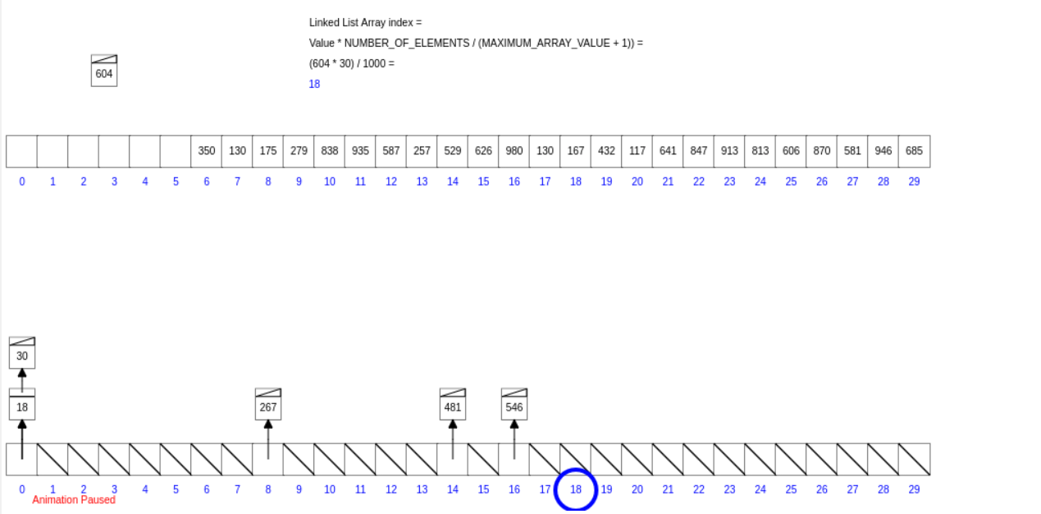
Bucket Sort
Cum adăugăm elementele în bucket-ul corespunzător?

Slide 24
Bucket Sort
Cum adăugăm elementele în bucket-ul corespunzător?
Metoda clasică este să împărțim la o valoare și, în funcție de cât, să punem în bucketul corespunzător
Cum sortăm bucket-urile ?
Putem aplica recursiv tot bucketsort sau, dacă avem puține elemente, să folosim o sortare simplă (insertion / selection / bubble sort) ….
Cum adică să folosim bubble sort? De ce nu quicksort ???
Pentru n mic, constanta de la quicksort, mergesort face ca sortarea să fie mai înceată

Slide 25
Bucket Sort
Câte bucketuri ?
Dacă sunt foarte multe, inițializăm spațiu prea mare
Dacă sunt prea puține, nu dispersăm suficient…
Ce se întâmplă dacă toate pică în același bucket ?
Contează foarte mult și distribuția inputului.

Slide 26
Bucket Sort
Complexitate?
Timp:
Average O(n+k)
Worst case O(n²)
Algoritm bun dacă avem o distribuție uniformă a numerelor...
Spațiu:
O(n+k)

Slide 27
Radix Sort
Este un algoritm folosit în special pentru ordonarea șirurilor de caractere
Pentru numere - funcționează pe aceeași idee
Asemănător cu bucket sort - este o generalizare pentru numere mari
Împărțim în B bucketuri, unde B este baza în care vrem să considerăm numerele (putem folosi 10, 100, 10⁴ sau 2, 2⁴, 2¹⁶ ...)
Presupunem că vectorul de sortat v conține elemente întregi, cu cifre din mulțimea {0, …, B-1}

Slide 28
Radix Sort
Cum sunt utilizate bucket-urile?
Elementele sunt sortate după fiecare cifră, pe rând
Bucket-urile sunt cifrele numerelor
Fiecare bucket b[i] conține, la un pas, elementele care au cifra curentă = i
Numărul de bucket-uri necesare?
Baza în care sunt scrise numerele

Slide 29
Radix Sort
Complexitate?
Timp:
O(n log max) (discuție mai lungă)
Spațiu:
O(n+b)

Slide 30
Radix Sort
Vizualizare:
https://visualgo.net/bn/sorting

Slide 31
Radix Sort - LSD
LSD = Least Significant Digit (iterativ rapid)

Slide 32
Radix Sort - MSD
MSD = Most Significant Digit (recursiv, ca bucket sort)

Slide 33
Quick Sort
Algoritm Divide et Impera
Este un algoritm eficient în practică (implementarea este foarte importantă)
Divide: se împarte vectorul în doi subvectori în funcție de un pivot x, astfel încât elementele din subvectorul din stânga sunt ≤ x ≤ elementele din subvectorul din dreapta
Impera: se sortează recursiv cei doi subvectori

Slide 34
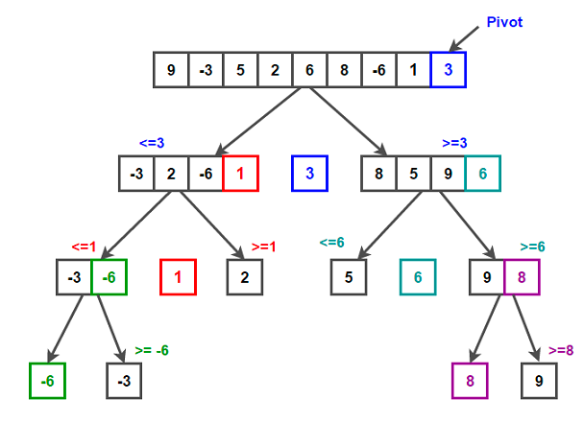
Quick Sort - exemplu
Pivot ales la coadă
Contraexemplu ?
1 2 3 4 5 6 7 8 9
Pivotul în centru
4 3 2 1 9 8 7 6 5
4 3 2 1 8 7 6 5 9
1 4 3 2 8 7 6 5 9

Slide 35
Quick Sort
În cel mai bun caz, pivotul x este chiar mediana, adică împarte vectorul în 2 subvectori de n/2 elemente fiecare
n
1 partiție * n = O(n)
n/2 | n/2
2 partiții * n/2 = O(n)
n/4 | n/4 | n/4 | n/4
4 partiții * n/4 = O(n)
.
.
.
.
.
.
1 | 1 | 1 | 1 | 1 | 1 | 1 | 1 | 1 | 1 | 1 | 1
logn nivele, O(n) / nivel = O(n logn)

Slide 36
Quick Sort
Worst case?
Când alegem cel mai mic sau cel mai mare element din vector la fiecare pas
Una din cele două partiții va fi goală
Cealaltă partiție are restul elementelor, mai puțin pivotul
Număr de apeluri recursive?
n - 1
Lungime partiție?
n - k (unde k = numărul apelului recursiv) → O(n - k) comparații
Complexitate finală?
O(n²)

Slide 37
Quick Sort
Cum alegem pivotul?
Primul element
Elementul din mijloc
Ultimul element
Un element random
Mediana din 3
Mediana din 5, 7 (atenție când vectorul devine mic, facem mult calcul pentru puțin)
Mediana medianelor
https://en.wikipedia.org/wiki/Quicksort#Choice_of_pivot

Slide 38
Merge Sort
Algoritm Divide et Impera
Divide: se împarte vectorul în jumătate și se sortează independent fiecare parte
Impera: se sortează recursiv cei doi subvectori

Slide 39
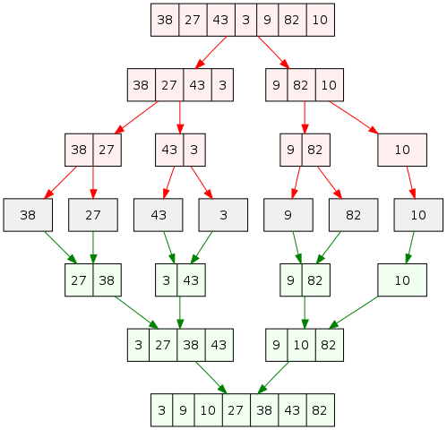
Merge Sort - exemplu

Slide 40
Merge Sort - exemplu
Complexitate: Câți pași avem ?
Log2 (n)
Cât mă costă interclasarea a
m + n elemente ? O(m+n)
Cât mă costă ultimul nivel ? O(n)
n/2+n/2 -> n
Cât mă costă nivelul anterior? Tot n
(n/4+n/4) + (n/4+n/4) = n
Nivelul de mai sus o să fie
4 * (n/8 + n/8) = n
Complexitatea total nr_de_pași *
Cost_pe_pas
O(nlogn)

Slide 41
Merge Sort
Când se oprește recursivitatea?
Când vectorul ajunge de lungime 1 sau 2 (depinde de implementare)
La fel ca la quicksort, ne-am putea opri mai repede ca să evităm multe operații pentru puține numere
Algoritm de merging
Creem un vector temporar
Iterăm cele două jumătăți sortate de la stânga la dreapta
Copiem în vectorul temporar elementul mai mic dintre cele două

Slide 42
Merge Sort vs Quick Sort
De ce e Quick Sort mai rapid în practică atunci când cazul ideal de la Quick Sort e când împărțim în 2 exact ce face Merge Sort?
Merge Sort are nevoie de un vector suplimentar și face multe mutări suplimentare.
Quick Sort e “in place”… memoria suplimentară e pentru stivă...

Slide 43
In-Place Merge Sort
Nu folosim vector suplimentar ca în cazul Merge Sort
Nu este O(n logn)
Mai complicat
O altă opțiune este Block Sort

Slide 44
Intro Sort
Se mai numește Introspective Sort
Este sortarea din anumite implementări ale STL-ului
Este un algoritm hibrid (combină mai mulți algoritmi care rezolvă aceeași problemă)
Este format din Quick Sort, Heap Sort și Insertion Sort
Idee:
Algoritmul începe cu Quick Sort
Trece în Heap Sort dacă nivelul recursivității crește peste log n
Trece în Insertion Sort dacă numărul de elemente de sortat scade sub o anumită limită

Slide 45
TimSort
Sortarea din Python
Este un algoritm hibrid care îmbină Merge Sort cu sortare prin inserare
IDEE:
Algoritmul începe cu Merge Sort
Trece în Insertion Sort dacă numărul de elemente de sortat scade sub o anumită limită (32, 64)

Slide 46
Sortări prin comparație
Vizualizare:
https://www.cs.usfca.edu/~galles/visualization/ComparisonSort.html
Quick Sort
Merge Sort
Algoritmi elementari de sortare

Slide 47
Clase de complexitate
Fie f, g două funcții definite pe ℤ⁺
Notații:
O->O mare(margine superioară - upper bound)
Ω->Omega(margine inferioară - lower bound)
Θ->Teta(categorie constantă - same order)

Slide 48
Big-O
O → mărginire superioară
Un algoritm care face 3*n operații este și O(n), dar și O(n²) și O(n!)
În general, vom vrea totuși marginea strânsă, care este de fapt Θ
f(n) = O(g(n)), dacă există constantele c și n₀ astfel încât f(n) ≤ c * g(n) pentru n ≥ n₀

Slide 49
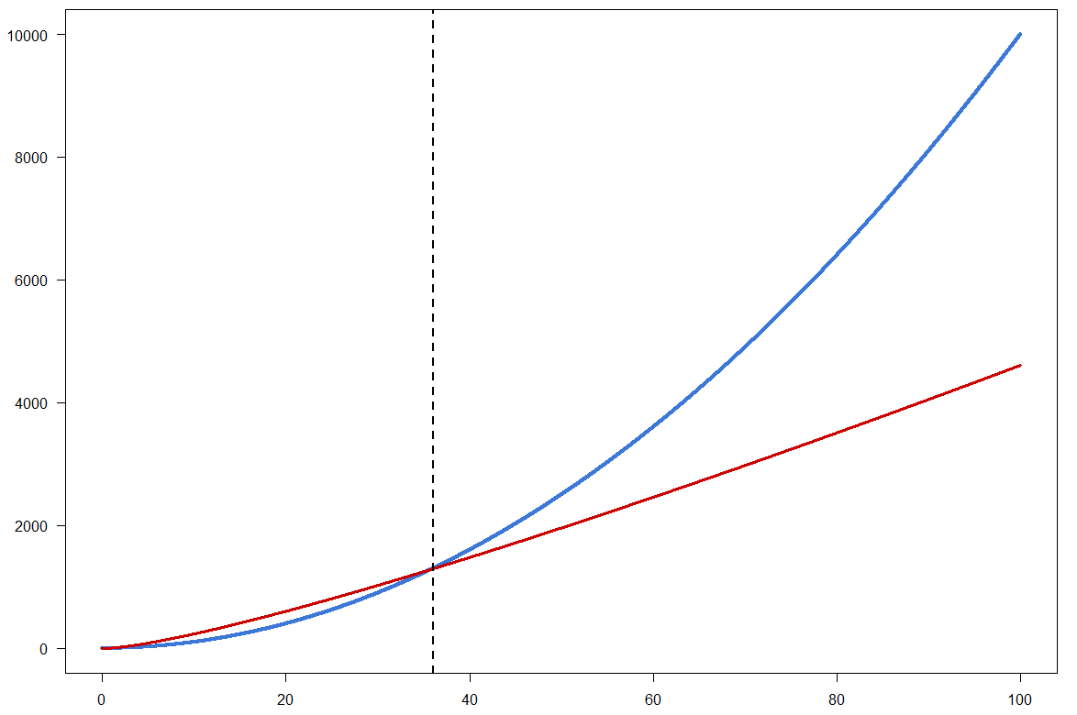
Big-O
Ilustrare grafică. Pentru valori mari ale lui n, f(n) este mărginită superior de c*g(n), c > 0
c*g(n) = n²
f(n) ≤ c*g(n)
f(n) = 10n*ln(n) + 5
Nu are importanță comportarea pentru valori mici ale lui n
O(n²)

Slide 50
Big-Ω
Ω → mărginire inferioară
f(n) = Ω(g(n)), dacă există constantele c și n₀ astfel încât f(n) ≥ c * g(n) pentru n ≥ n₀

Slide 51
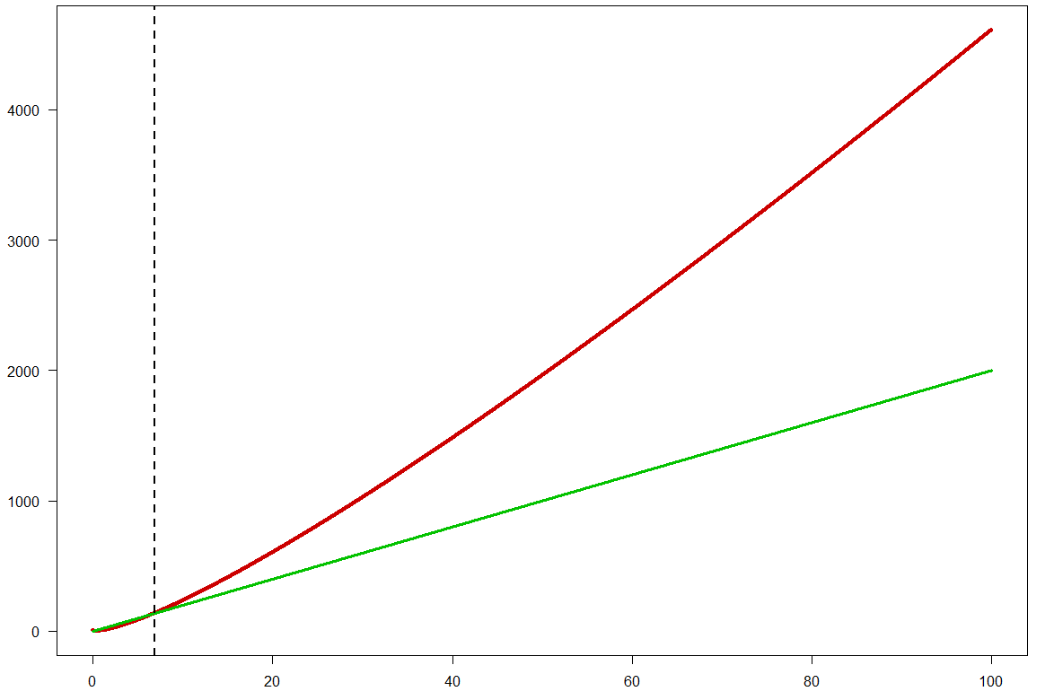
Big-Ω
Ilustrare grafică. Pentru valori mari ale lui n, f(n) este mărginită inferior de c*g(n), c > 0
f(n) = 10n*ln(n) + 5
c*g(n) ≤ f(n)
Nu are importanță
c*g(n) = 20n
Ω(n)

Slide 52
Big-Θ
Θ → mărginire dublă (si inferioară și superioară)

Slide 53
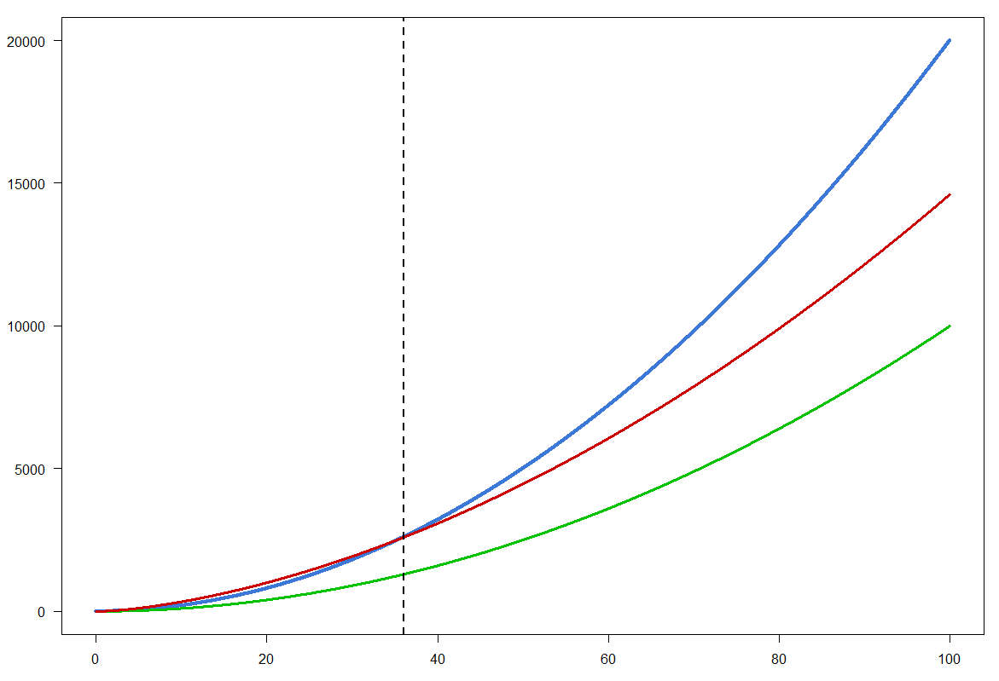
Big-Θ
Ilustrare grafică. Pentru valori mari ale lui n, f(n) este mărginită atât inferior cât și superior de c₁*g(n), respectiv c₂*g(n), c₁,c₂ > 0
c₂*g(n) = 2n²
c₁*g(n) ≤ f(n) ≤ c₂*g(n)
f(n) = n² + 10n*ln(n) + 5
Nu are importanță comportarea pentru valori mici ale lui n
c₁*g(n) = n²
Θ(n²)

Slide 54
Complexitatea minimă pentru o sortare prin comparație
Teoremă: Orice algoritm de sortare care se bazează pe comparații face cel puțin Ω(n logn) comparații.
Schiță de demonstrație:
Sunt în total n! permutări. Algoritmul nostru de sortare trebuie să sorteze toate aceste n! permutări. La fiecare pas, pe baza unei comparații între 2 elemente, putem, în funcție de răspuns, să eliminăm o parte din comparații. La fiecare pas, putem înjumătăți numărul de permutări → obținem minim log₂(n!) comparații, dar
log₂(n!) = log₂(n) + log₂(n − 1) + ... + log₂(2) = Ω(n logn).

Slide 55
Complexitatea minimă pentru o sortare prin comparație
Teoremă: Orice algoritm de sortare care se bazează pe comparații face cel puțin Ω(n logn) comparații.
Exemplu: N = 3, vrem să sortăm descrescător orice permutare a vectorului {1,2,3}:
(A1,A2,A3) (A1,A3,A2) (A2,A1,A3) (A2,A3,A1) (A3,A1,A2) (A3,A2,A1)
Facem o primă comparație, să zicem a₁ ? a₂. Să zicem că a₁ > a₂ → rămân 3 posibilități: (a1,a2,a3) (a1,a3,a2) (a3,a1,a2)
Dacă ulterior comparăm a₁ cu a₃ … atunci:
dacă a₃ > a₁ am terminat
dacă a₁ > a₃ atunci rămânem cu (a1,a2,a3) (a1,a3,a2) și mai trebuie să facem a 3-a comparație…

Slide 56
Heap Sort
Vizualizare:
https://www.cs.usfca.edu/~galles/visualization/HeapSort.html

Slide 57
Scurtă introducere în heap-uri
Ce este un heap?
Arbore binar aproape complet
Are înălțimea h = logn
Max-heap
Pentru orice nod X, fie T tatăl lui X
T are valoarea ≥ decât valoarea lui X
Elementul maxim este în rădăcină
Min-heap
Pentru orice nod X, fie T tatăl lui X
T are valoarea ≤ decât valoarea lui X
Elementul minim este în rădăcină

Slide 58
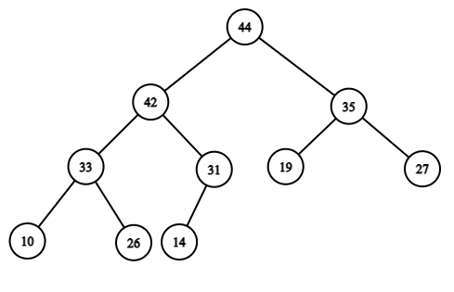
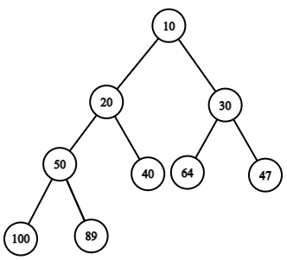
Scurtă introducere în heap-uri
Max-heap
Ultima poziție: 14
Min-heap
Ultima poziție: 89

Slide 59
Heap Sort
În funcție de sortarea dorită (ascendentă sau descendentă) - se folosește max-heap sau min-heap
Idee:
Elementele vectorului inițial sunt adăugate într-un heap
La fiecare pas, este reparat heap-ul după condiția de min/max-heap
Cât timp mai sunt elemente în heap:
Fie X elementul maxim
X este interschimbat cu cel de pe ultima poziție în heap
X este adăugat la vectorul sortat (final)
X este eliminat din heap
Heap-ul este reparat după condiția de min/max-heap

Slide 60
Kahoot
https://create.kahoot.it/creator/2281f10b-f400-43fe-981c-85377fd66c12
https://www.mentimeter.com/app/presentation/alza967bkkyfus3auujmotibyo5x7a1b/nxqwg2qwbkbp

Slide 61
Final

